Slide 1
Vers le modèle physique
Principes de dérivation

Slide 2
Plan du cours
Du MCD au modèle logique
Terminologie
Principes de modélisation
Sources: G. Gardarin, C. Soutou, G. Roy

Slide 3
Le niveau logique
Le niveau conceptuel est abstrait
Avec le niveau logique, on se rapproche des tables tout en restant indépendant du SGBD
Conceptuel
Modèle Conceptuel de données
Logique
Modèle Hiérarchique
Modèle Réseau
Modèle Relationnel de données
Modèle Objet
Physique
MySQL
SQL Server
Oracle

Slide 4
Quelques définitions
Modèle relationnel de données : Déf Gilles Roy
Un modèle logique de données spécifiant un schéma pour une base de données relationnelle soit : les tables, les champs de chaque table et leurs propriétés, la clé primaire des tables, les clés étrangères assurant les liaisons entre les tables et les contraintes d’intégrité portant sur ces liaisons
Avantages
  Indépendant du SGBD, tout en étant plus proche des tables
  Etape de vérification / validation modèle
  Typage et estimation volumétrie de la base
  Précisions sur les contraintes, notamment UNIQUE et CHECK

Slide 5
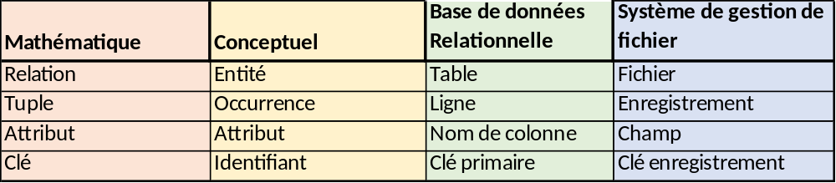
Terminologie
Idéalement, on n’utilise pas les termes d’un niveau lorsqu’on travaille à un autre niveau (plus facile à dire qu’à faire …)

Slide 6
Principes de modélisation
Un modèle de données relationnel doit être normalisé
La notion de normalisation comporte plusieurs niveaux, appelés formes, que nous allons présenter successivement
Chaque forme normale permet de résoudre des problèmes de modélisation que posent un non respect de ces principes
Liens utiles: https://stph.scenari-community.org/bdd/nor1-lin/co/norAC03.html

Slide 7
Définition: dépendance fonctionnelle
Un attribut DEPENDANT dépend fonctionnellement d’un attribut DETERMINANT si à une valeur de DETERMINANT correspond au plus une valeur de DEPENDANT
On écrit DETERMINANT → DEPENDANT

Slide 8
DF élémentaire
Dépendance fonctionnelle élémentaire
Une DF Attribut1, Attribut2 → DEPENDANT est élémentaire si
Attribut1 → DEPENDANT n’est pas DF ET
Attribut2 → DEPENDANT n’est pas DF
Permet de détecter les problèmes de 2ème Forme Normale
Exemple (C. SOUTOU): num_pilote,jour → nb_heures_vol est élémentaire

Slide 9
DF directe
Dépendance fonctionnelle directe
Une DF DETERMINANT→ DEPENDANT est directe si elle ne peut pas être déduite par transitivité c’est à dire
DETERMINANT → attributX n’est pas DF OU
AttributX → DEPENDANT n’est pas DF
Permet de détecter les problèmes de 3ème Forme Normale
Exemple (C. SOUTOU): immatriculation aéronef → nom du constructeur n’est PAS directe car
immatriculation aéronef → type avion est DIRECTE ET
Type avion → nom constructeur est aussi DIRECTE

Slide 10
1ère forme normale
Une relation est en 1ère forme normale si
Elle possède au moins une clef
Tous ses attributs sont atomiques: il n’existe pas de valeurs multiples dans une colonne
Une colonne n’est pas répétée

Slide 11
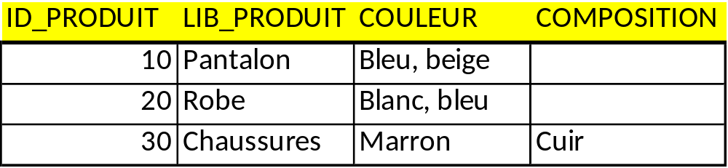
1ère forme normale: exemple
Quels sont les problèmes posés par cette modélisation ?
Notes:
Impossibilité d’indexer
Redondance: exemple libellé couleur
Risque d’incohérence

Slide 12
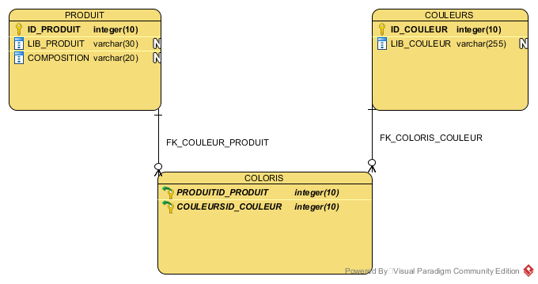
1ère forme normale: solution
Notes:
Impossibilité d’indexer
Redondance: exemple libellé couleur
Risque d’incohérence

Slide 13
2ème forme normale
Une relation est en 2ème forme normale si
1ère forme normale ET
Toute colonne (attribut) non clef est en dépendance fonctionnelle avec la clef primaire
Autre rédaction pour 2: tout attribut non clef ne dépend pas d’une partie de la clef

Slide 14
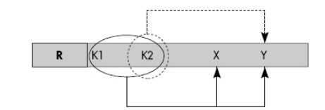
2ème forme normale – contre exemple
Math: Schéma typique d’une relation (équivalent table en relationnel) qui n’est pas en 2ème forme normale

Slide 15
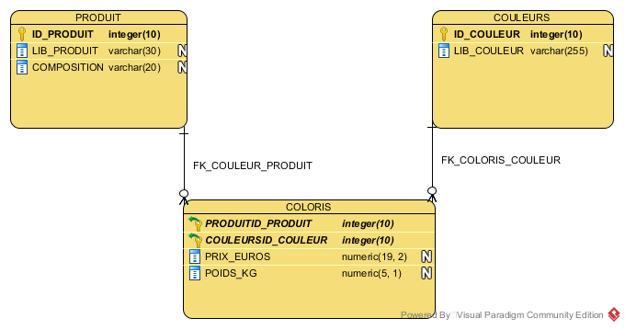
2ème forme normale
Exemple tiré de C. SOUTOU: Modélisation des Bases de données
Où est le problème ?
Notes:
Redondance info: poids produit va se répéter pour toutes les couleurs
Incohérence suite à MAJ incomplète poids
+ de jointures quand on requête sur le poids

Slide 16
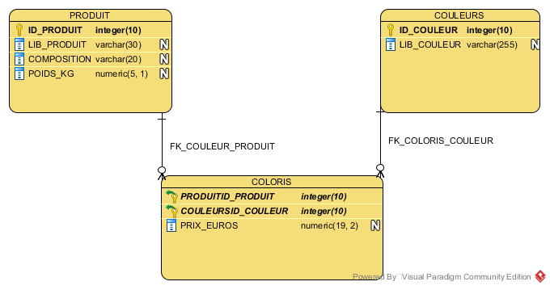
2ème forme normale: solution
Rmq: la 2ème Forme Normale concerne les relations avec une clef primaire composée

Slide 17
3ème forme normale
Une relation est en 3ème forme normale si
2ème forme normale ET
Toute DF entre la clef primaire et les attributs est DIRECTE
Autre rédaction pour 2: tout attribut non clef ne dépend pas d’un autre attribut non clef
Autre rédaction pour 2: tout attribut n'appartenant pas à la clé ne dépend pas transitivement de la clé

Slide 18
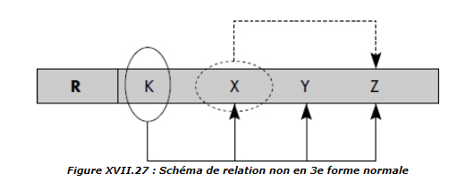
3ème forme normale – contre exemple
Math: Schéma typique d’une relation (équivalent table en relationnel) qui n’est pas en 3ème forme normale

Slide 19
3ème forme normale – illustration
À titre d'illustration, la relation : VOITURE (NV, MARQUE, TYPE, PUISSANCE, COULEUR)
n'est pas en troisième forme normale. En effet, l'attribut non-clé TYPE détermine MARQUE et aussi PUISSANCE.
Cette relation peut être décomposée en deux relations :
VOITURE (NV, TYPE, COULEUR)
MODELE (TYPE, MARQUE, PUISSANCE).

Slide 20
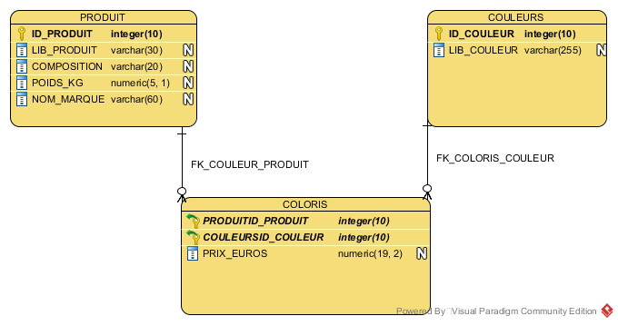
3ème forme normale - application
Où est le problème ?
Notes:
Problèmes
Redondance: marque répétée pour tous les produits de la marque
Incohérence: si on modifie le nom de la marque pour un produit donné sans le répercuter aux autres produits

Slide 21
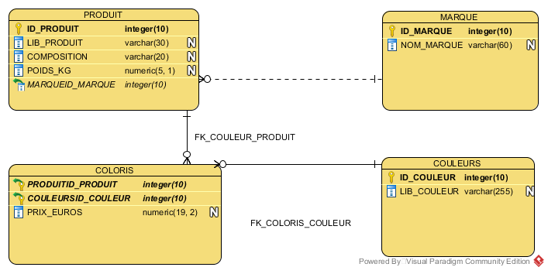
3ème forme normale
Le nom de la marque devient unique dans la table MARQUES
Notes:
Problèmes
Redondance: marque répétée pour tous les produits de la marque
Incohérence: si on modifie le nom de la marque pour un produit donné sans le répercuter aux autres produits

Slide 22
Forme normale de Boyce Codd
Une relation est en forme normale de Boyce Codd (BCNF) si et seulement si
3ème forme normale ET
Seules les DF élémentaires sont celles dans lesquelles une clef entière détermine un attribut
Autre rédaction pour 2: le seul déterminant (partie gauche DF) est la clef primaire: aucune dépendance vers une partie de la clef ne doit exister

Slide 23
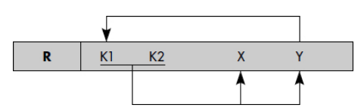
3ème BCNF – contre exemple
Math: Schéma typique d’une relation (équivalent table en relationnel) qui est en 3ème forme normale mais pas en BCNF

Slide 24
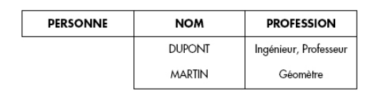
Applications – tiré de Gardarin
La relation ci-dessous est elle en 1ère forme normale ?
Si non, que faut il faire ?
Non, Une ligne pour chaque profession

Slide 25
Applications – suite 1
Soit la table suivante: Fournisseur( nom, article, adresse, prix) . La clef primaire est composée, de nom et article
Quelles sont les dépendances fonctionnelles ?
Nom → Adresse et Nom, Article → Prix
La table Fournisseur est elle en 2ème forme normale ?
Non, car la DF Nom → Adresse viole la 2FN
Si non, quelles corrections effectuer pour être en 2 FN ?
Fournisseur (nom, adresse)
Produit (nom, article, prix)

Slide 26
Applications – suite 2
Soit la table, concernant le domaine du vin, suivante: Localisation( cru, pays, région, qualité) . La clef primaire est composée, de cru et pays
Les DF sont les suivantes:
Cru, pays → Région
Cru, pays → Qualité (très franchouillard)
Région → Pays
Exemple de cru: Chablis (on en trouve en France dans région Beaujolais et aux USA région Californie)
Est elle en BCNF ? Si non, comment faire pour respecter la BCNF ?
Non car Région → Pays viole BCNF
Crus ( cru, pays, qualité)
Régions (région, pays)

Slide 27
Applications – suite 3 (R. Grin)
On souhaite créer une BDD de recette de cuisine: Une recette est identifiée par son numéro. Elle a un nom et un type particulier (soupe, entrée, dessert, ...). Elle utilise un ou plusieurs ingrédients (carottes, viande de boeuf, poivre, ...). Un ingrédient est identifié par son numéro et a un nom. Pour chaque ingrédient dans une recette, on précisera sa quantité.
Donner la liste des DF (dépendances fonctionnelles) pour la relation R = {NumR, NomR,TypeR, NumI, NomI, Qte}
Proposer une décomposition de R qui respecte les FN
Critiquer la décomposition décomposition suivante: R1 = (NumR, NomR,TypeR), R2 = (NumR, NumI, Qte), R3 = (NumI, NomI), R4 = (NumR, Ustensile)

